Slide 1
JunoAI建模原理
在未得到现实数据前如何先建模？

Slide 2
自动域随机对抗性元学习（Adversarial Meta-Learning with Automatic Domain Randomization）
既然不知道现实数据会是什么结构，那么就让AI自动随机生成各种假象环境（自动域随机），然后要求AI通过适应这些假象环境，学习出泛化能力强的元学习模型。
实际应用时的数据应该会是假象环境中的子类，AI已经多次经历过类似的环境，所以可以通过元学习模型，快速学习出符合具体现实的预测型模型。
刚开始训练时，自动域随机性会比较小，让元学习可以快速收敛学习。元学习学得不错了，自动域会加大随机性，让元学习模型遇见更多从未遇过的假象环境，难度会加大。通过这种方式训练AI，会使AI泛化能力很强。
还用了对抗性元学习概念，有出题AI和答题AI在相互进化，出题者出更难的题来考倒答题者，答题者更会解答更难的题。

Slide 3
自动域随机：哪些是随机的？
指标集、池子集、池子的管道的分裂合并
指标采集频率、缺失度、测量值上下限
指标测量值随着时间的变化、周期性、噪音
指标之间相互影响的潜在关系数量、关系复杂度、影响延时程度
预测指标（这样可以保证学出来的模型可以适应各种预测任务，如预测能耗或预测出水COD等）
给AI作为训练集的数据量
要求AI作出预测的预测时间长度（预测一周之内的变化？预测10天甚至是一年之内的变化？）

Slide 4
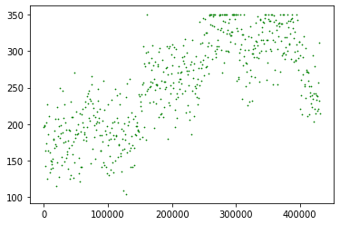
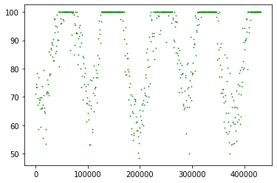
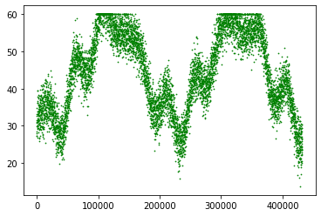
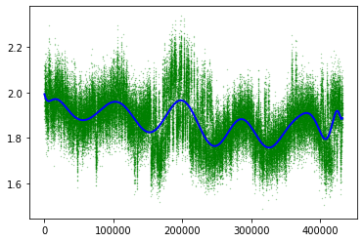
学习命题（取自其中一种元学习案例）
这是随机输出指标（比如某池子的TP），和其它指标一样随机性。蓝线是AI出题的时候使用的潜在实际规律，这个规律是通过对左边输入指标进行某种随机函数计算得出。可以把这种随机函数想象成现实的指标和指标之间的关系，如能耗和DO的关系、COD和NO3 pH的关系等。
这些是随机输入指标（如DO、COD、液量、pH等），周期性、噪音、频率、上下限等都是随机的。图的横向是时间维度，按分钟来算。这边有接近一年的数据量。

Slide 5
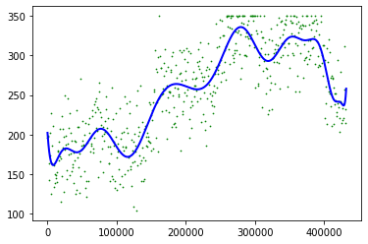
函数化指标数据
指标数据表
对指标数据进行拟合建模，学习出可以很好代表指标数据的时间走势函数x(t)，以此调频、降噪、降维和降低数据计算量，节省内存。算法之后只需要记住高级参数s（一个函数大概50个s），而不是记住40多万条数据。
时间 | 指标值
0 | 250
5 | 247
10 | 261
x(t) = p(s, t)
此处省略40多万条数据。。。

Slide 6
函数化指标的好处
降维
降噪
降低计算量和内存，而且可以更容易算出斜率，让后续算法更快收敛
可以把不同指标的不同通过一个时间变量 t 使频率统一化
可以用来预测指标未来的走势（不考虑指标之间相互关系，值考虑短暂未来的走势还是有效的）
可以用表达式来描述数据，而不是吐出一个大表来表达数据

Slide 7
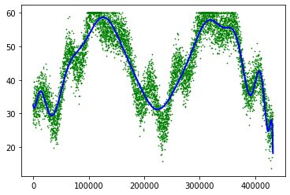
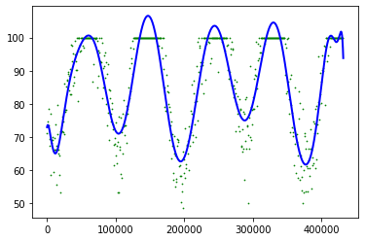
函数化指标例子

Slide 8
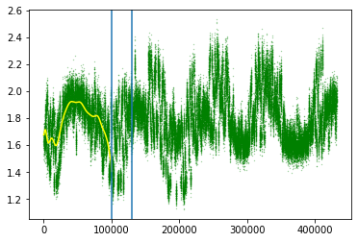
同时也对输出指标进行函数化 y(t)
这是输出指标，左直线的左边是训练集，黄线是输出指标进行函数化后的函数，可以看到黄线其实很接近实际的潜在规律。
两个直线之间的是测试集，右直线往右的属于太远的未来数据，没有预测意义，仅供参考。

Slide 9
贝叶斯岭算法：学习输入函数和输出之间的关系
试图找出p(y(t)| x(t)),
并且给出最可能正确的潜在规律函数F，
使 y(t) = F(x(t))

Slide 10
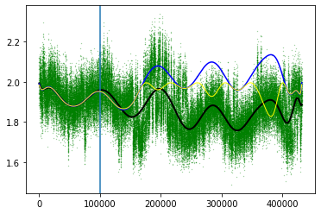
模型迭代预测
黑线是实际规律（这道题的答案），蓝线是机器初步判断，黄线为学习迭代数次后的预测。
可以看到训练集里的模型预测是正确的，而之后往右不同线条开始分叉，但在未来一段时间内基本还是预测正确的。

Slide 11
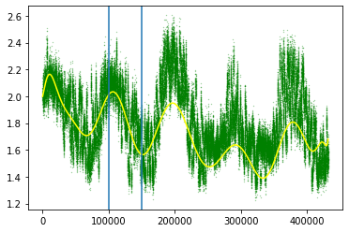
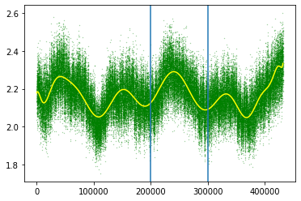
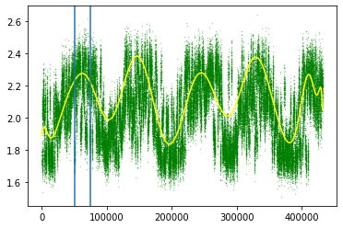
模型预测的例子
这些潜在规律比较清楚、稳定、具有规律性的函数，算法基本上是可以学习出来，在测试集甚至是往后的预测都基本还是正确的。

Slide 12
自动域随机性增加，加大难度
出题AI给答题AI出更难的题，潜在规律更复杂、更极端，其实很多这些规律在现实中可能不常见，甚至可以说在这宇宙中不存在吧。通过这个可以看到答题AI的预测能力的极限。如果AI能够应对这些复杂的潜在规律，那么应对相对简单的现实潜在规律肯定绰绰有余。

Slide 13
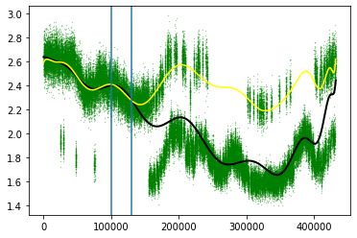
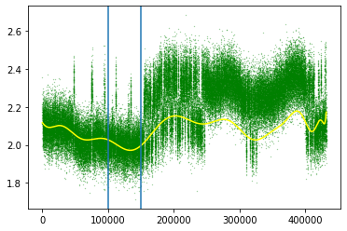
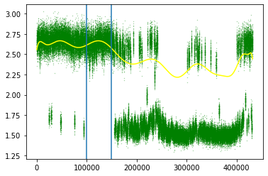
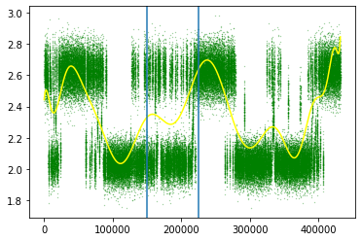
预测难度增大
这些指标的变化有时会很极端，预测难度增加，即便如此，在测试集内的表现还是不错的，当然往后的表现就不好了。

Slide 14
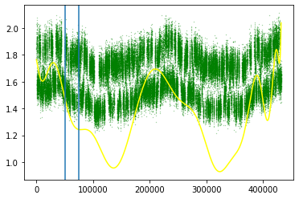
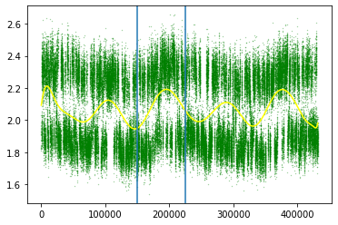
更大的难度？？
最后出题AI也学会如何考倒答题AI，出这种‘双并行’的极端走势，最正确的答案应该是像右边这种往并行规律中间走，即便答题AI这样预测，预测误差还是很大，出题者太刁难了！

Slide 15
结论
我们这种AI应对实际现场数据的潜在规律肯定是绰绰有余。有效预测时间长度为训练时间长度的30%。
即：给1000小时的数据，可以准确预测接下来300小时的走势。
模型训练到预测只需5秒钟，而4秒钟是花在函数化指标上！

